Slide 1
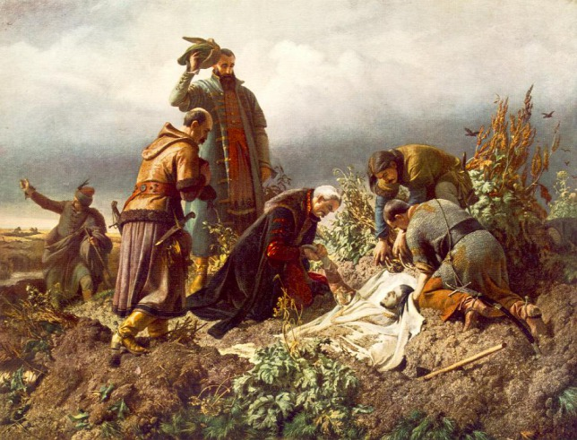
A mohácsi csata
következményei

Slide 2
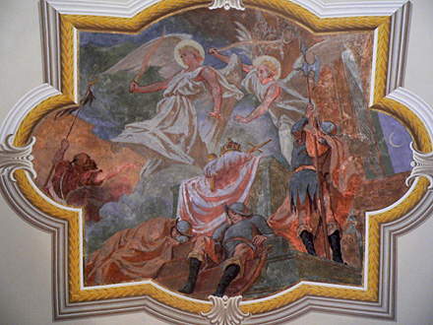
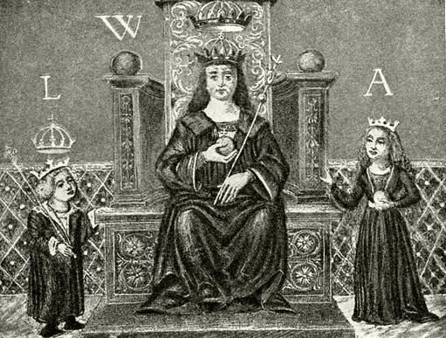
Mohács után 1526-1541
A török Mohács után Budára megy, majd kivonul az országból
Szapolyai János: köznemesi támogatás (rákosi végzés)
↕
Habsburg Ferdinánd: főnemesi támogatás (házassági szerződés)
» kettős királyválasztás /2király/ -
belső harcok

Slide 3
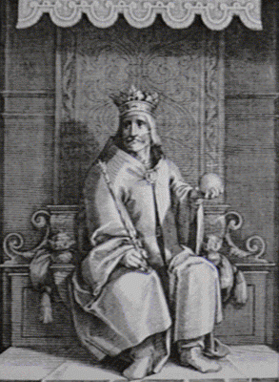
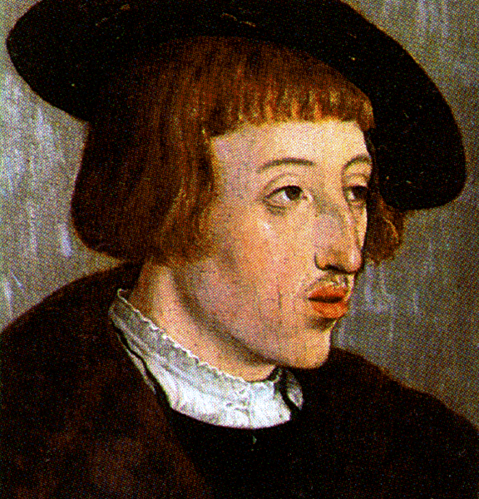
Kettős királyválasztás
1526. nov. 10. A király halála ⇒ nincs utód 1526. dec. 17.
kettős választás
1505-ös 1506,1515ös
Rákosi végzés- Hivatkozik a
re hivatkozik házasodási-családi szerződésre
Szapolyai János Habsburg Ferdinánd
Erdély vajdája osztrák főherceg
Magyar király:1526-1540 Magyar király:1526-1564

Slide 4
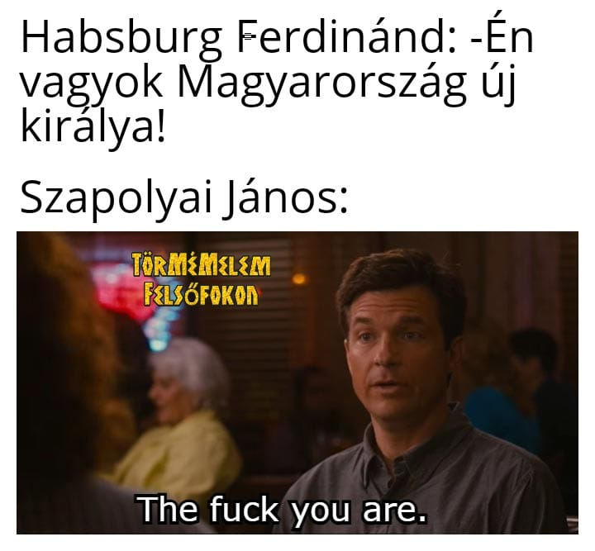

Slide 5
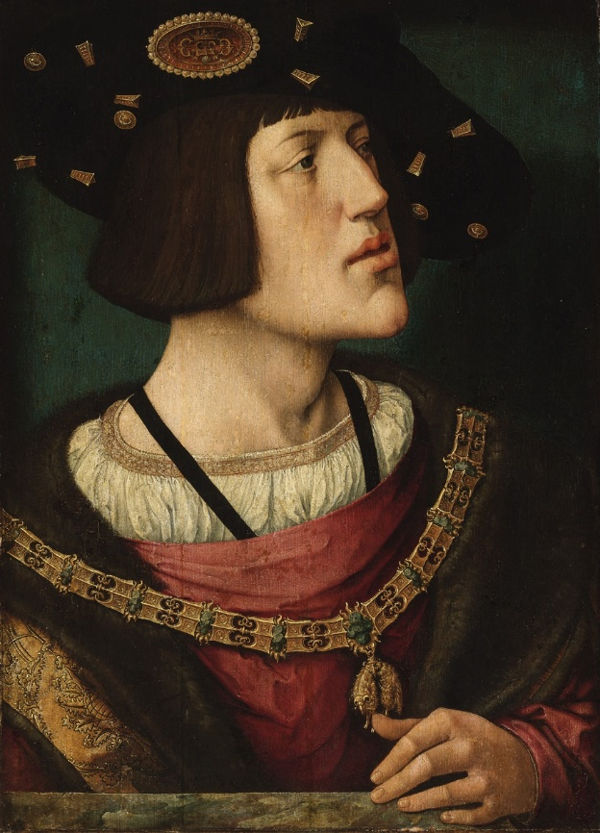
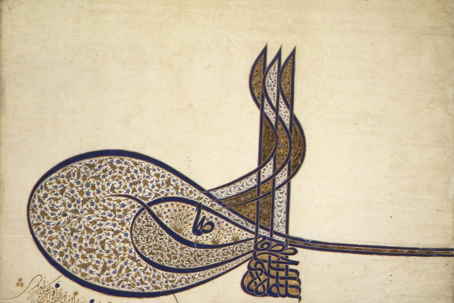
Polgárháború
Ferdinánd - segítség V. Károlytól
  Tízezer zsoldos
1527 - Tokajnál döntő győzelem --- Ferdinánd koronázása
Szapolyai Erdélybe, majd Lengyelországba menekül
Segítséget kér a franciáktól és Velencétől (cognac-i liga) --- A törökhöz irányítják:
1528 - török segédhadakkal visszaszerzi a Tiszántúlt Szapolyai
1529 a török ismét az országban» 2 részre szakadás
V. Károly

Slide 6
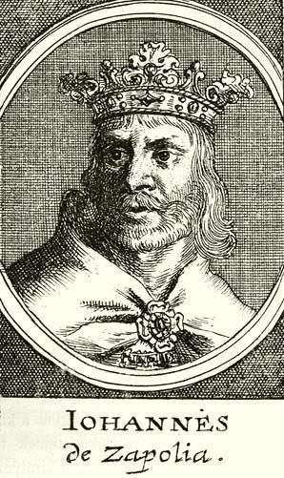
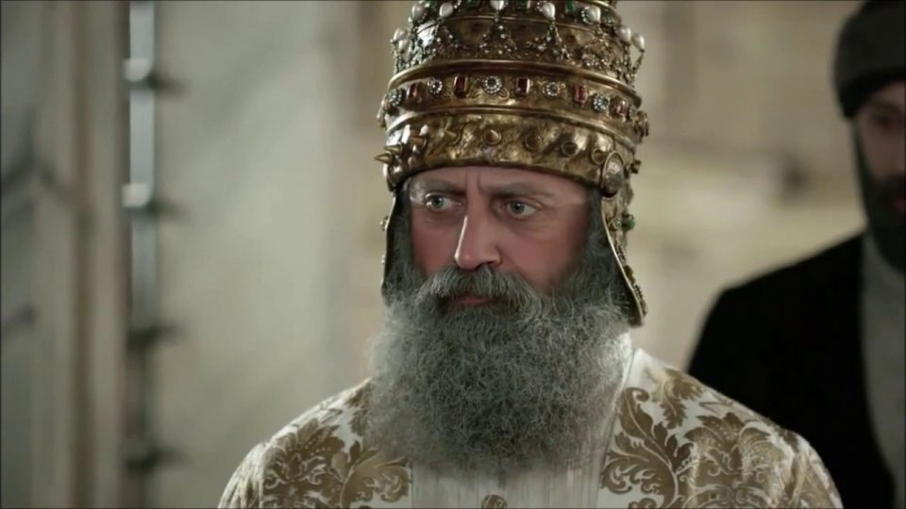
A kiút nélküli ország
1529 Szulejmán ismét Magyarország földjén
  ⇓
Buda ellen vonul
Előtte Szapolyai János hűbér esküt tett
  ⇓
  Szulejmán Budát Jánosnak adja ⇒ az ország
  2 részre szakad
Ez után a török Bécs ellen indul ⇒ sikertelen ostrom

Slide 7
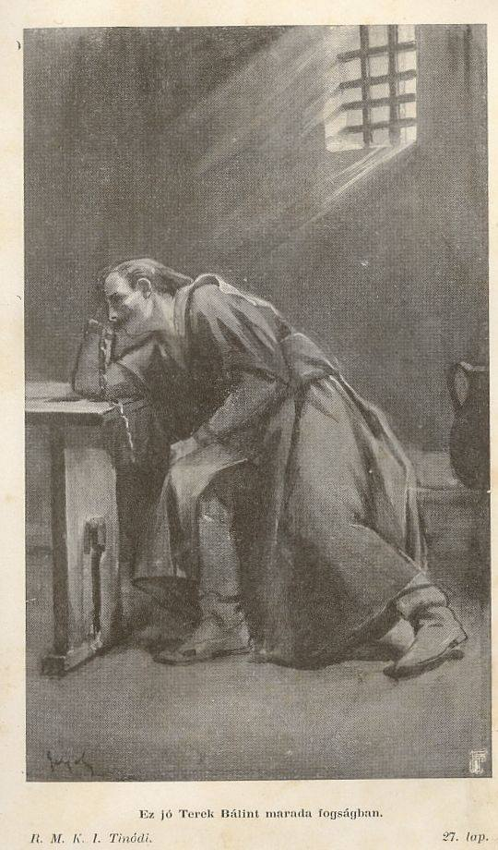
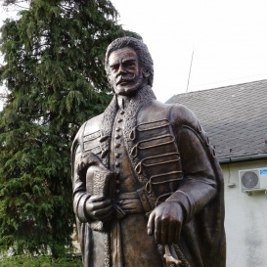
A kiút nélküli ország
A török kudarca ⇒ Szapolyai helyzete romlik
A bárók hol egyik, hol a másik „párton” állnak – leghatalmasabb főúr – TÖRÖK BÁLINT
1532 újabb kísérlet Bécs ellen vonulni
- útba esik Kőszeg – osztrák hűbér birtok
Török Bálint

Slide 8
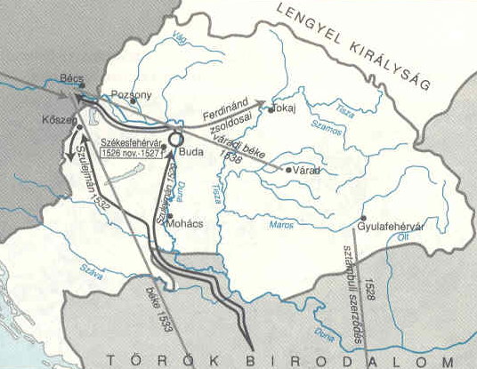

Slide 9
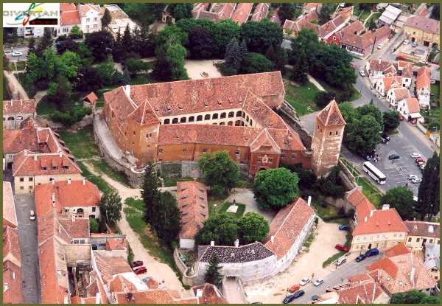

1532 – Kőszeg ostroma
A kicsi és jelentéktelen vár kapitánya a horvát származású Jurisics Miklós volt, kevés védő volt a várban
Szulejmán szultán hadserege 60 000 harcosból állt, 1532. augusztus 5-én érkezett meg Kőszeg alá
A vár védői nagy veszteségek árán kitartottak és 19 rohamot vertek vissza, mígnem augusztus 28-án a nagyvezír tárgyalásokat kezdeményezett

Slide 10
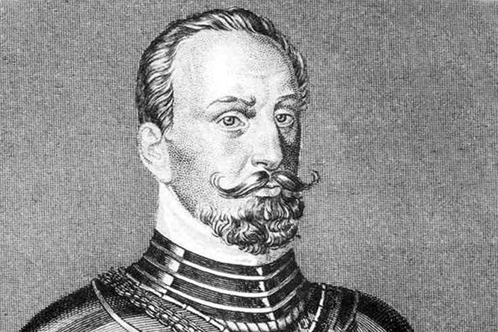
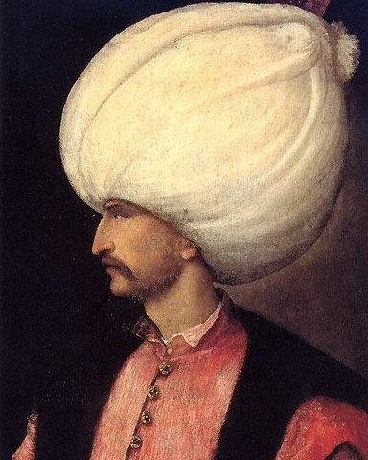
1532 – Kőszeg ostroma
Feltétel: Ha a védők Kőszeg várfalára kitűzik a török lófarkas lobogót, akkor az addigra szintén meglehetősen kimerült óriási török sereg feladja a további ostromot és visszavonul…
1532. augusztus 30-án, délelőtt 11 órakor a törökök visszavonultak
1777 óta CSAK (!) Kőszegen --- 11 órakor is harangszó

Slide 11
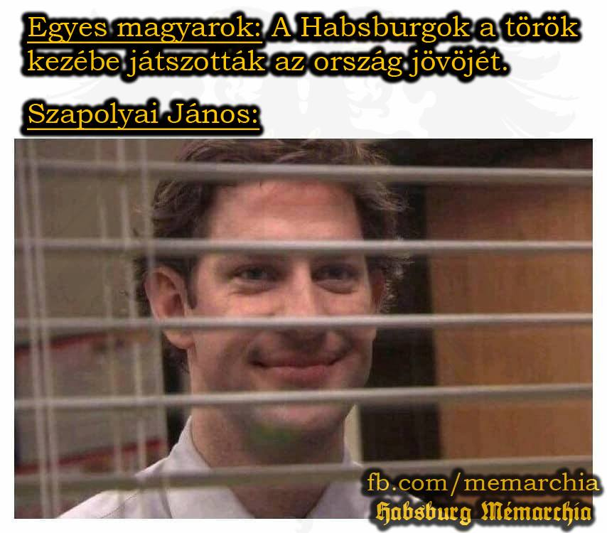
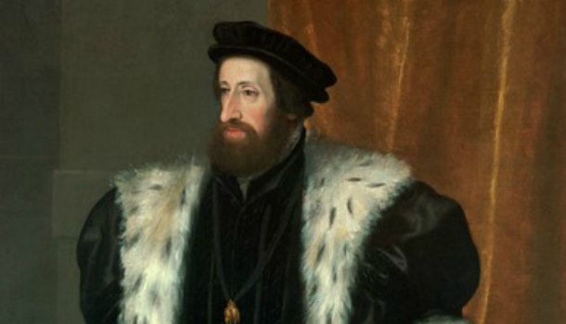
A polgárháború vége - 1538, a váradi béke
Kiegyenlített erőviszonyok, értelmetlen harc
Nagyváradon egyezséget kötnek I. Ferdinánd és I. (Szapolyai) János
Pontjai:
  kölcsönösen elismerik egymás királyságát
  az ország jogilag is megosztottá válik
  Szapolyai halála után Ferdinándé az egész ország
  ha I. Jánosnak örököse születne, akkor is

Slide 12
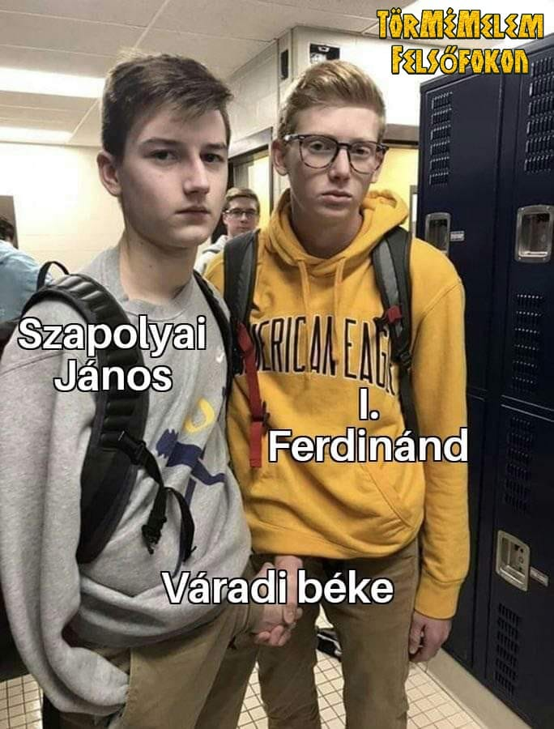

Slide 13
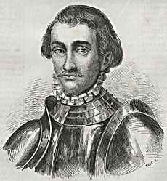
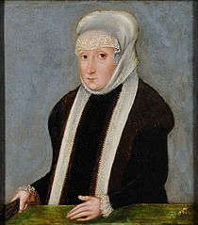
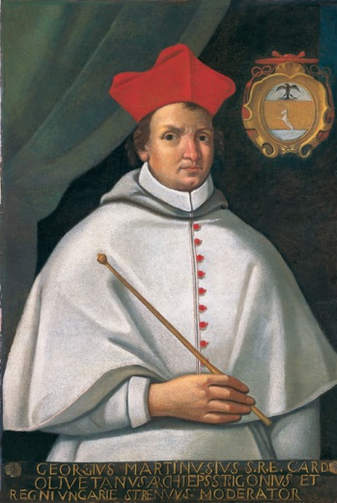
Az ország 3 részre szakadása - előzmények
Jagelló Izabella
János Zsigmond
János megnősül (59 éves) ⇒
neje Izabella, a lengyel király lánya
Fráter György
⇓
János Zsigmond (örökös)
⇒ 1540: Szapolyai János meghal
Helyette anyja és Fráter György pálos szerzetes gyakorolják az uralk. jogokat

Slide 14
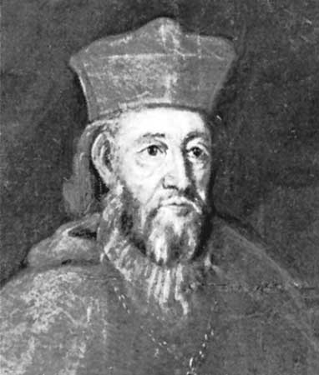
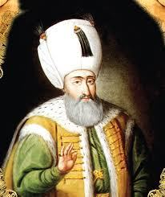
Az ország 3 részre szakadása
A nevelő, Fráter György gyorsan összehívott egy országgyűlést, mely elismerte II. Jánost királynak. A gyermek királyt a szultán is elismerte. Ugyanis érdekében állt az ellentét fokozása MO (erdélyi fejedelemség) és Bécs között

Slide 15
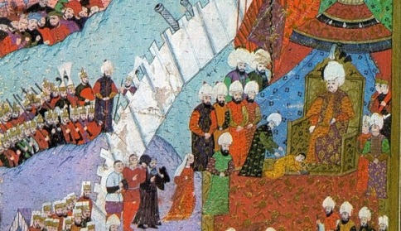
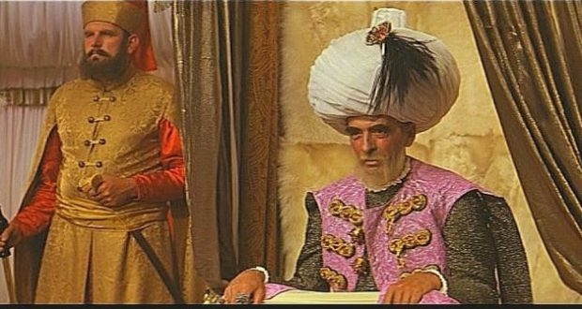
Az ország 3 részre szakadása
1541-ben Ferdinánd Buda ellen vonult, hogy érvényt szerezzen a Váradi egyezménynek. Fráter György a töröktől kért segítséget. A felmentő sereg létszáma hatalmas volt, könnyedén le is győzte Ferdinándot
Szulejmán meghívta a sátrába az ifjú uralkodót és kíséretét (Török Bálint). Ezalatt a janicsárok beszivárogtak Budára és vér nélkül bevették azt - 1541. augusztus 29.
A Duna menti terület a szultán birodalmává vált. EZZEL AZ ORSZÁG HÁROM RÉSZRE SZAKADT (1541)

Slide 16
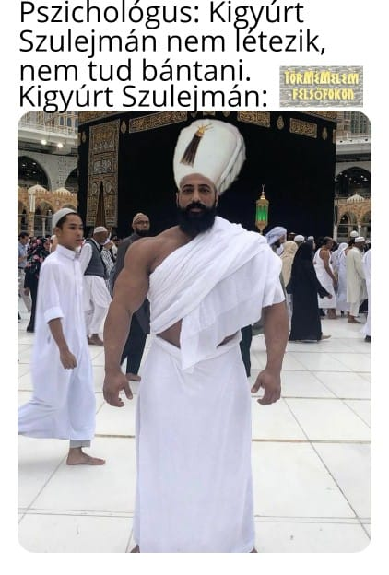

Slide 17
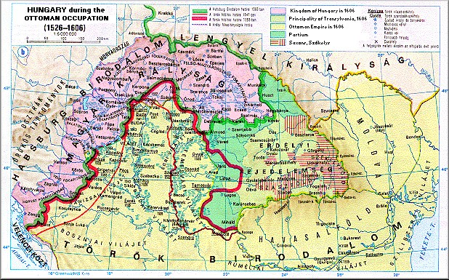
1. Tiszántúl és Erdély -Izabella és János Zsigmond kezén maradt évi 10.000 aranyforint adó fejében (a szultánnak) (főváros: Gyulafehérvár)
2. Felvidék, Horvátország, Nyugat- Dunántúl, Szlavónia – a Habsburgok kezén lévő egyre keskenyedő sáv (főváros: Pozsony)
3. Duna menti területek – a szultán ellenőrzése alatt állt. Egyre szélesedett, terjeszkedett. (főváros: Buda)

Slide 18
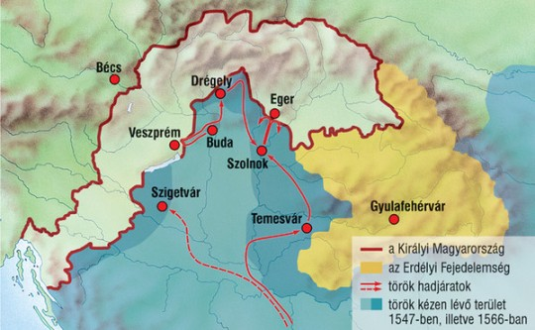
Mohács következményei
A mohácsi vész utáni időszakban Erdély vazallus fejedelemség lett, és Magyarország egy keskeny sávra zsugorodott, az ország középső része az Oszmán-birodalomba tagozódik

Slide 19
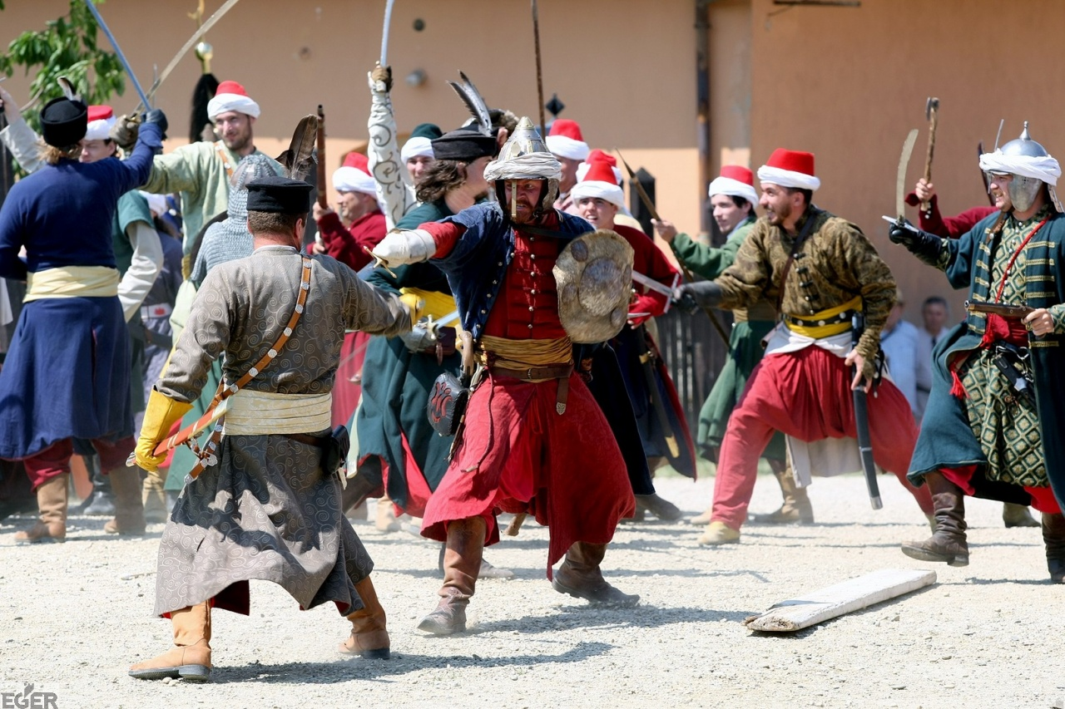
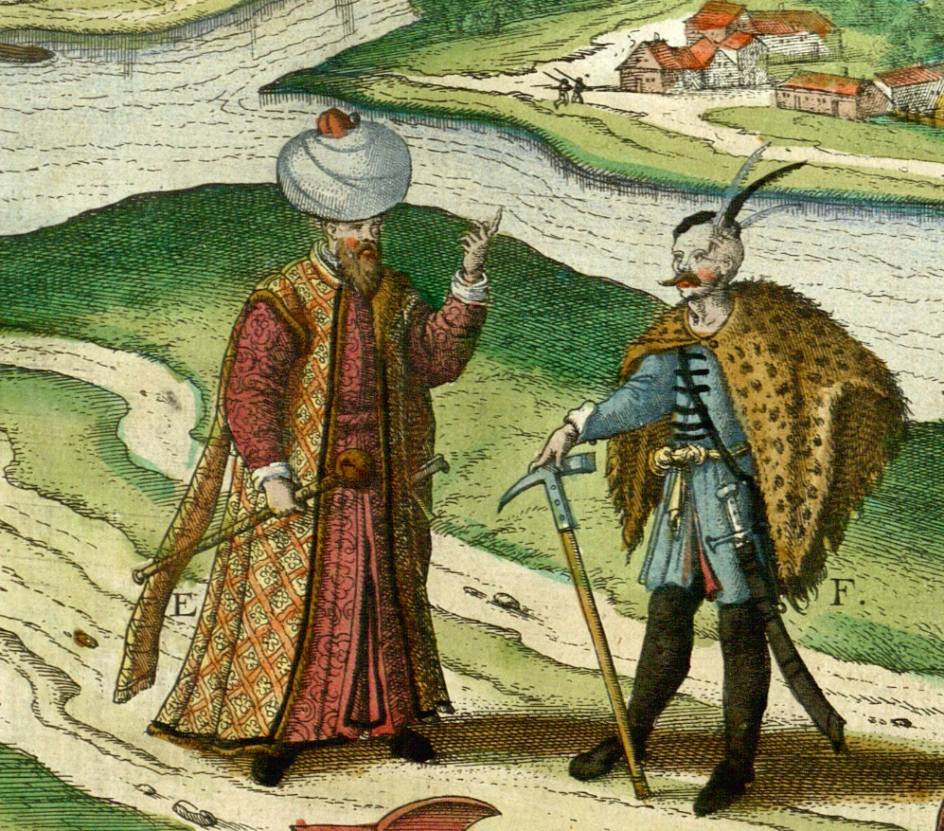
Mohács következményei
Ezek után Magyarországon „nem lehetett azt tenni amit kellett, mert azt kellett tenni amit lehetett”, azaz Magyarország többé nem középhatalom, egy nagy birodalom fontos része, ám amelyről máshol hozzák a döntéseket (Bécs)

Slide 20
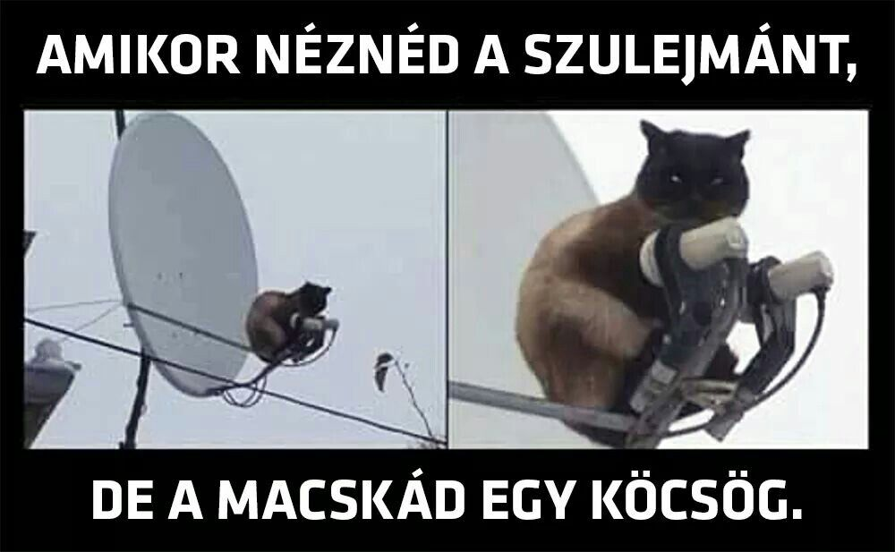
Köszönöm a figyelmet!

